Slide 1
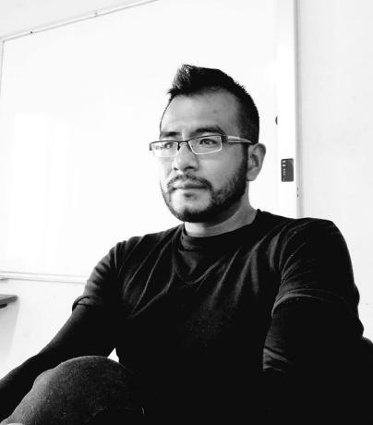

FREDDY
Nombre: Freddy García
Email: alfredo.garcias@alumno.buap.mx
Teléfono: 2224237171

Slide 2
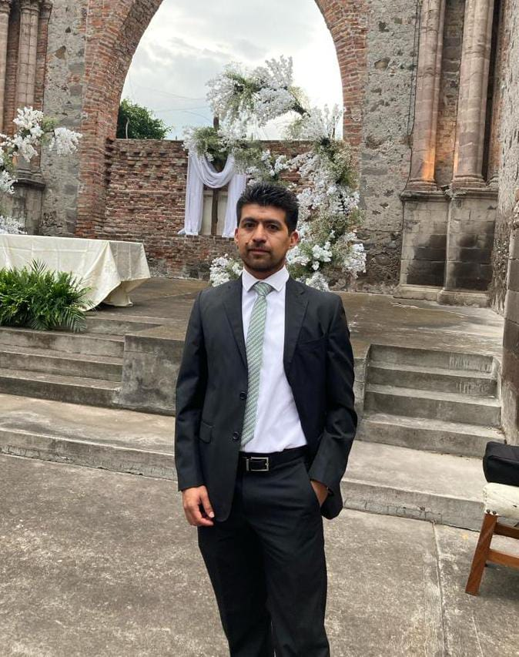
LUIS
Nombre: LUIS CASTRO NAVA
Email: luis.castron@alumno.buap.mx
Teléfono: 8110502639

Slide 3
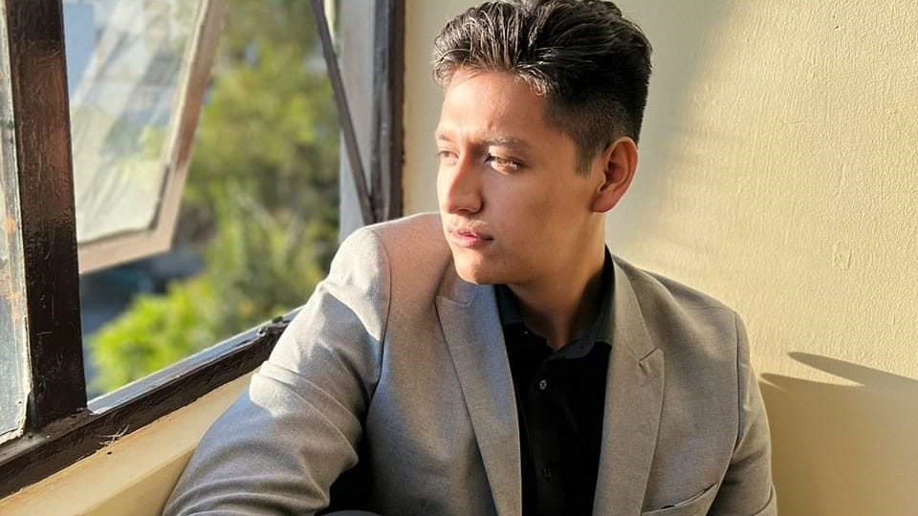
ABRAHAM
Nombre: ABRAHAM COAGTLE TEMIS
Email: abraham.coagtle@alumno.buap.mx
Teléfono: 2731327748

Slide 4
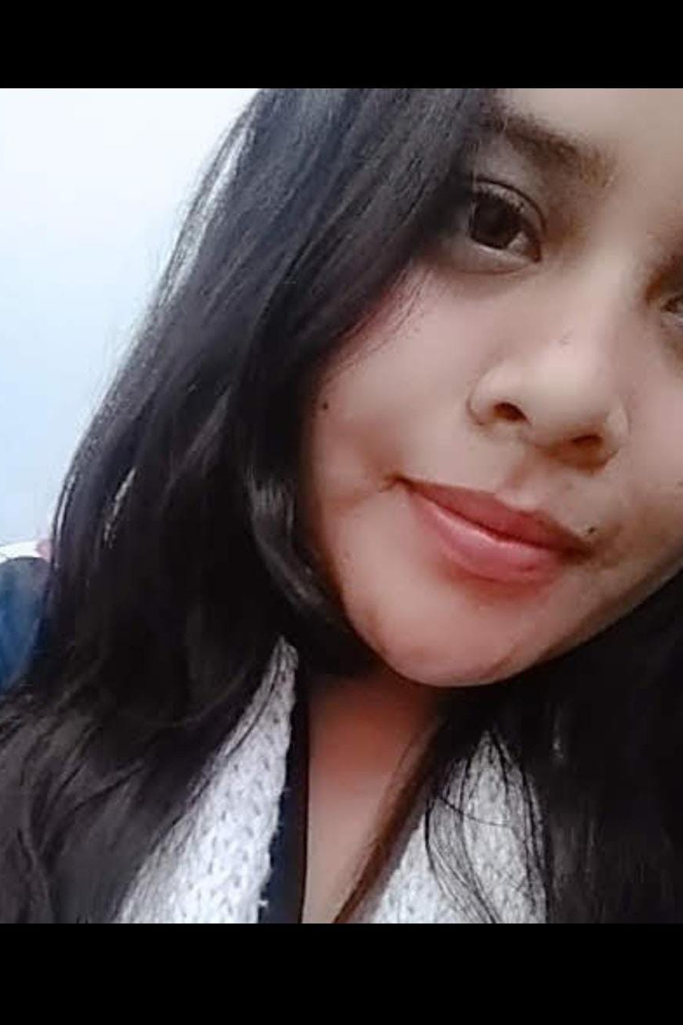
PILAR
Nombre: PILAR HERNANDEZ ZAMBRANO
Email: pilar.hernandezz@alumno.buap.mx
Teléfono: 201929897

Slide 5
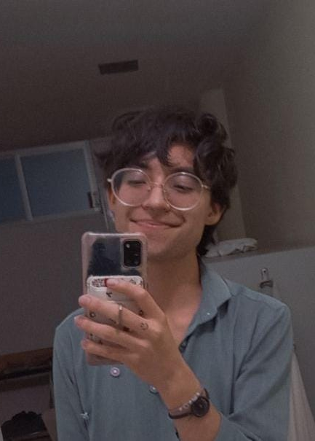
JUAN
Nombre: Juan Pablo Mendoza Armas
Email: juan.mendozaar@alumno.buap.mx
Teléfono: 228 177 6285

Slide 6
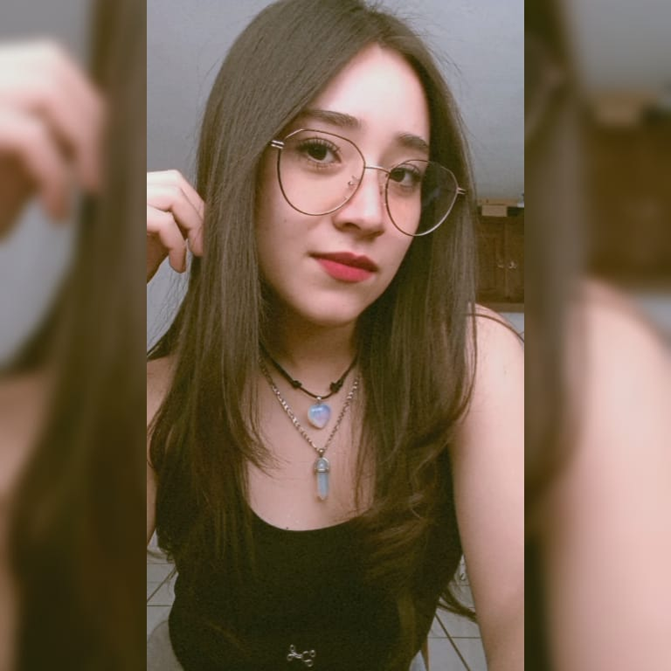
YOSS
Nombre: YOSSELIN PABLO RUIZ
Email: yosselin.pablo@alumno.buap.mx
Teléfono: 2288358188

Slide 7
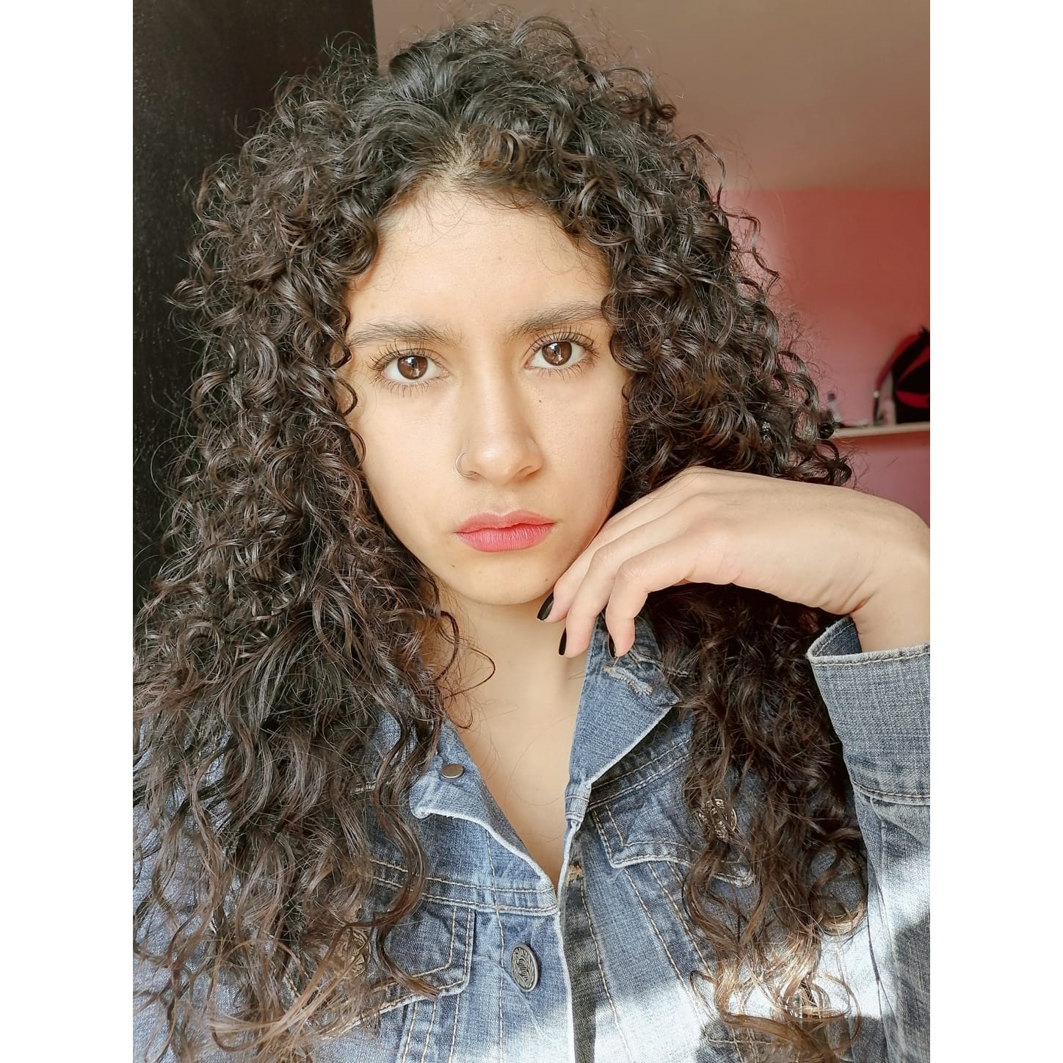
ESTEFANIA
Nombre: ESTEFANIA RODRIGUEZ MARTINEZ
Email: estefania.rodriguezma@alumno.buap.mx
Teléfono: 2228669227

Slide 8
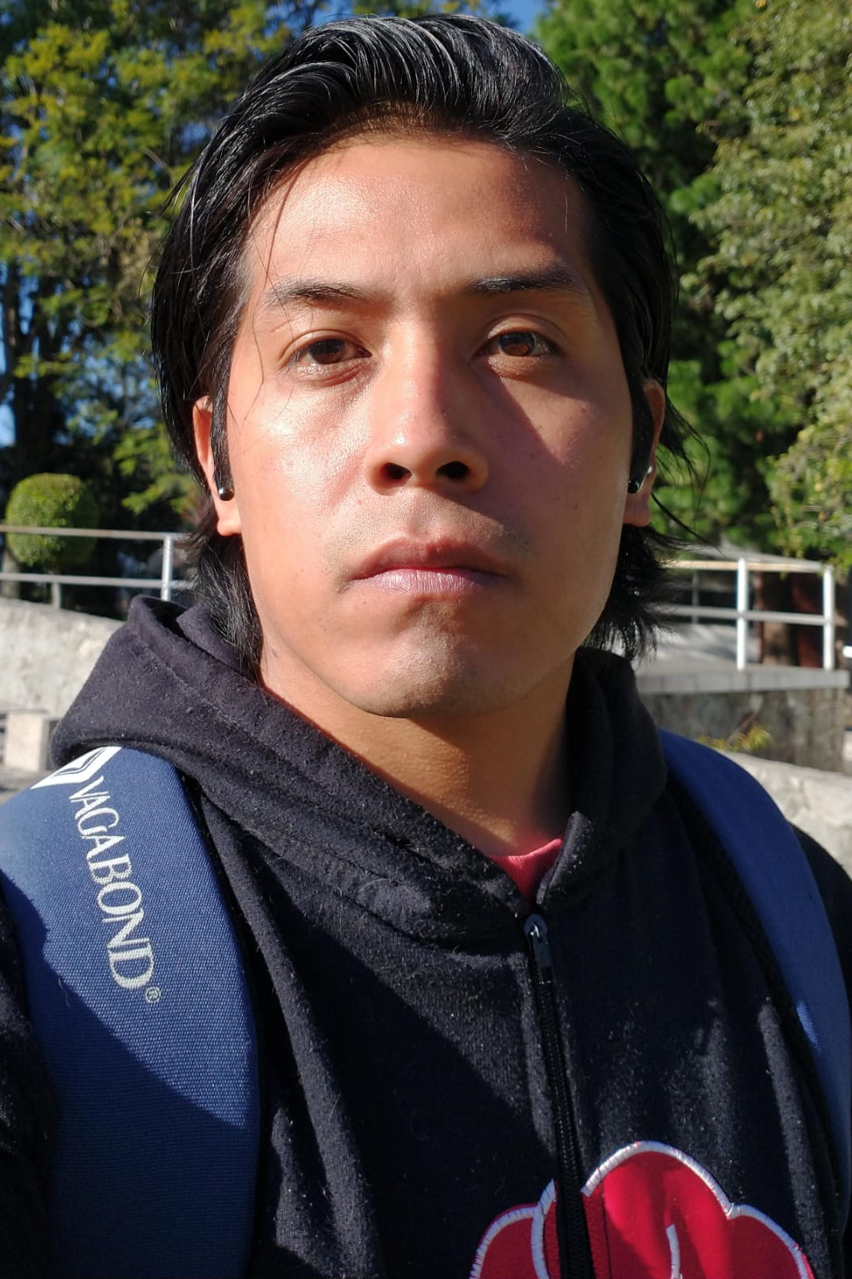
VICTOR
Nombre: VICTOR Manuel ROSALES ZAYAS
Email: victor.rosalesz@alumno.buap.mx
Teléfono: 222 441 5653

Slide 9
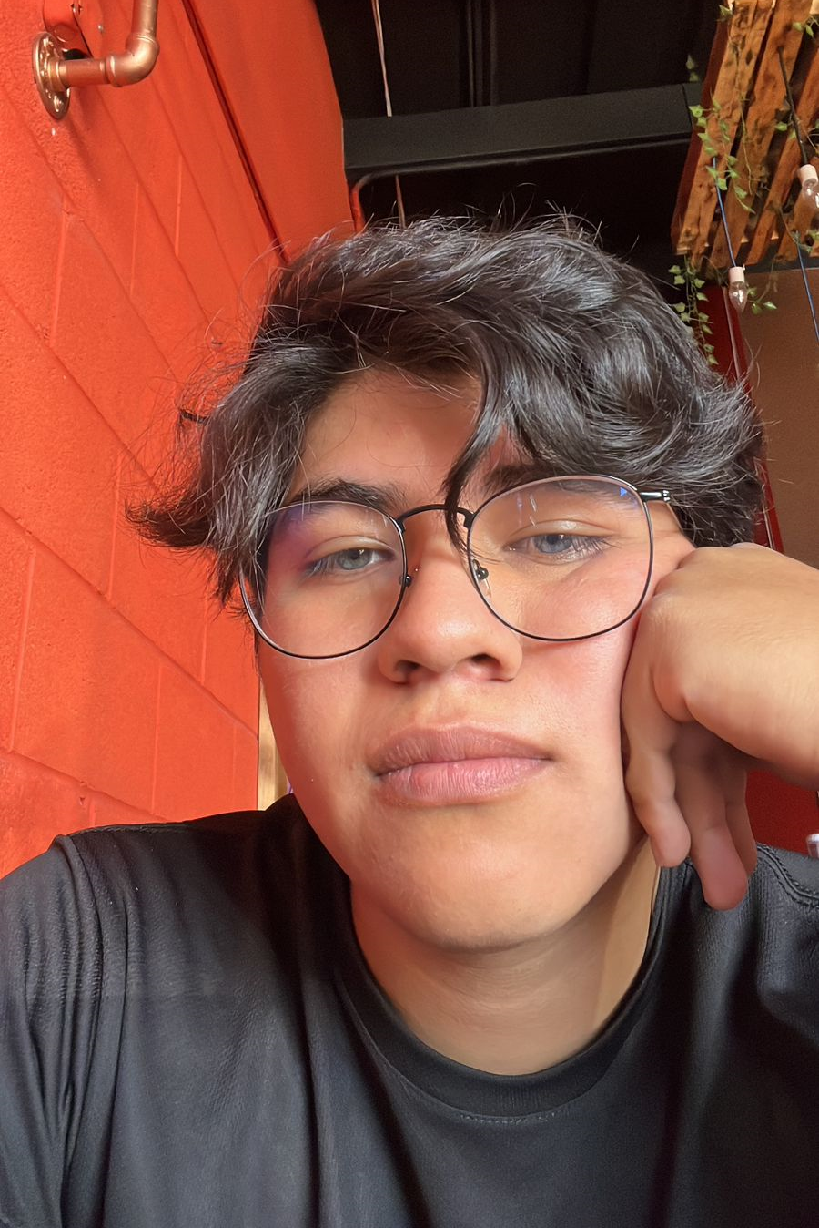
KEVIN
Nombre: KEVIN ARMAS HERNANDEZ
Email: kevin.armas@alumno.buap.mx
Teléfono: 6141998990

Slide 10
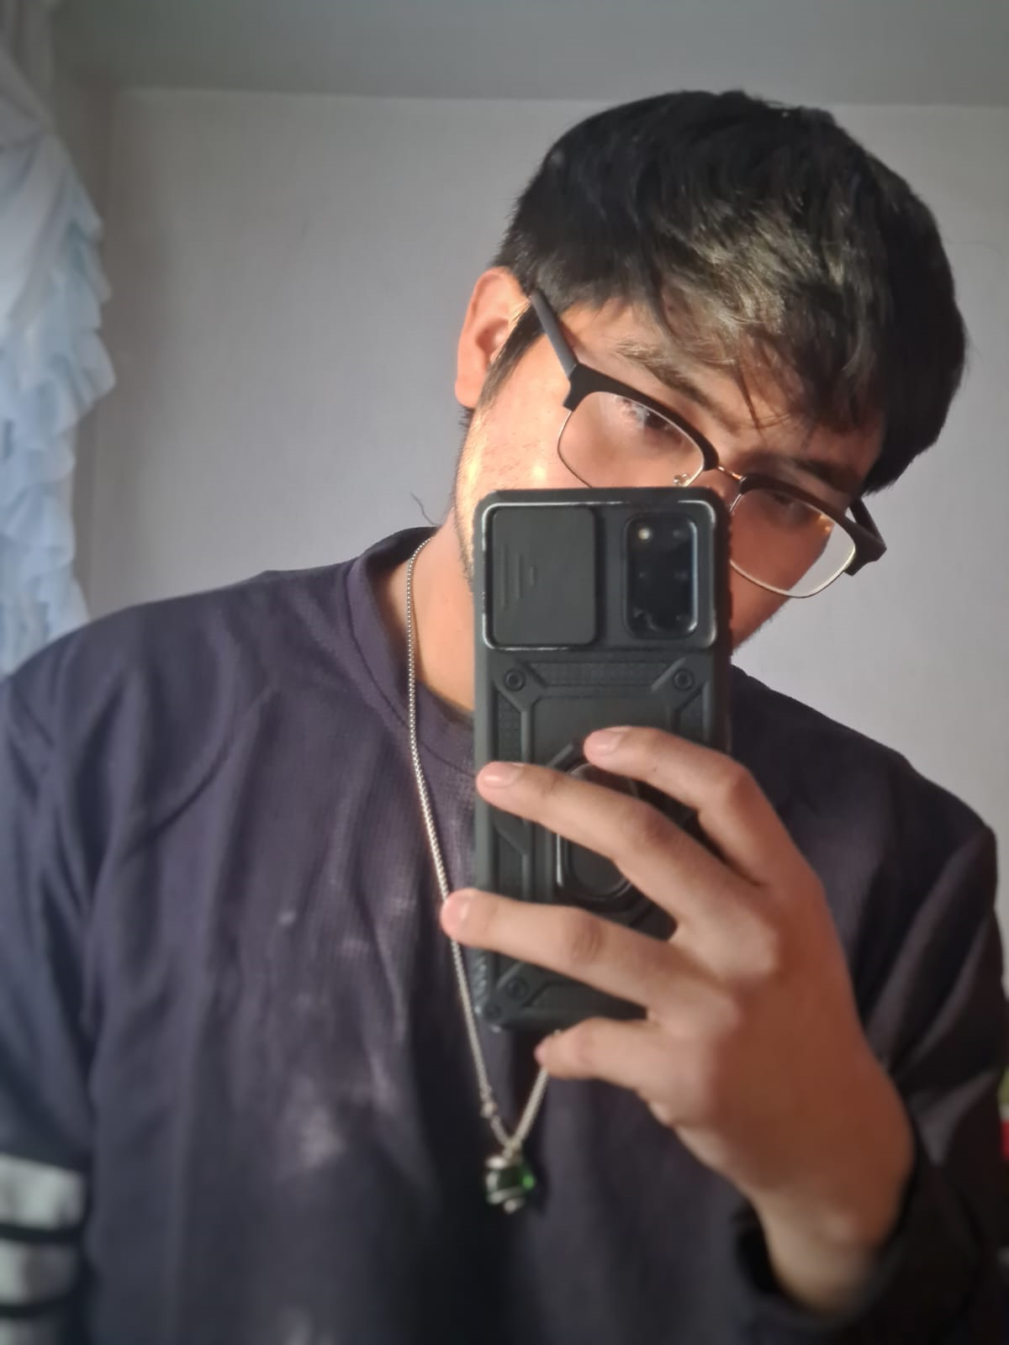
VICENTE
Nombre: VICENTE ZAVALETA SANCHEZ
Email: vicente.zavaletas@alumno.buap.mx
Teléfono: 2212671849

Slide 11
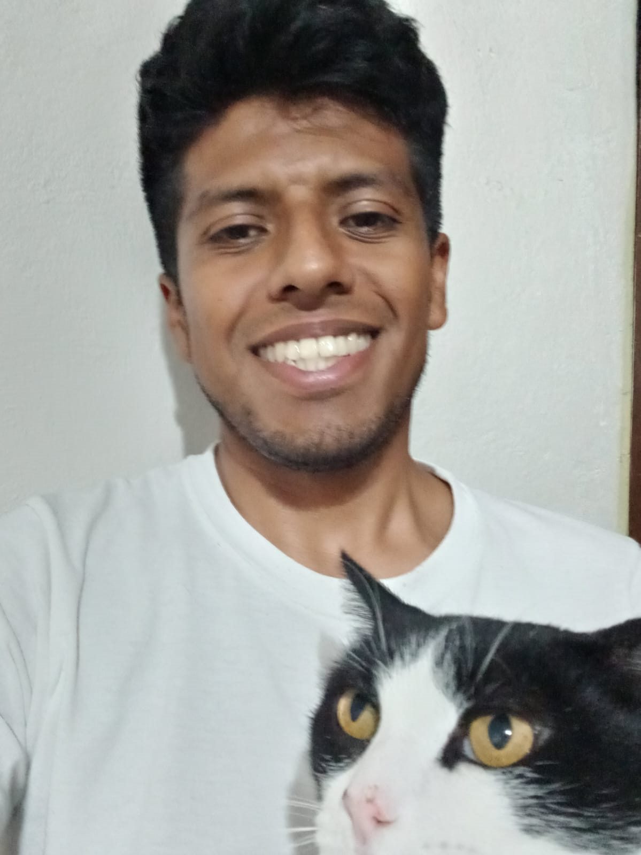
EDUARDO
Nombre: José Eduardo Arrucha Álvarez
Email: jose.arruchaal@alumno.buap.mx
Teléfono: 2213317079

